Slide 1
Проблемы взаимоотношения человека и природы в литературе

Slide 2
Актуальность исследования
Многие поэты в своих произведениях раскрывают связь человека с окружающей средой. Тончайший лирик и прекрасный знаток природы Афанасий Афанасьевич Фет так сформулировал ее в середине XIX века: «Только человек, и только он один во всем мироздании, чувствует потребность спрашивать, что такое окружающая его природа? Откуда все это? Что такое он сам? Откуда? Куда? Зачем? И чем выше человек, чем могущественнее его нравственная природа, тем искреннее возникают в нем эти вопросы”. О том, что человек и природа связаны неразрывными нитями, писали и говорили в прошлом веке все наши классики, а философы конца XIX — начала XX века даже установили связь между национальным характером и образом жизни человека, природой, среди которой он живет

Slide 3
Гипотеза исследования: если с детского возраста прививать детям любовь к природе, то у них сложиться позитивное отношение к природе, окружающему миру
Методы исследования:
теоретическое обобщение литературных данных;
анализ;
сравнение

Slide 4
Цель исследования: изучение проблемы взаимоотношения человека с природой
Задачи исследования:
Проанализировать литературу по теме исследования;
Рассмотреть взаимоотношение человека и природы в произведениях различных писателей;
Выявить воспитательный аспект произведений о природе

Slide 5
Стихи о природе
Высокий дуб. Глубокая вода.
Спокойные кругом ложатся тени.
И тихо так, как будто никогда
Природа здесь не знала потрясений!
Дети еще не знают многое из того, что известно взрослым. Но и взрослые не всезнающи. Как часто они признаются себе, что разучились замечать необыкновенную в своей простоте красоту окружающего мира, видеть и понимать тайны и загадки природы.
И все же, глаза закрывая,
Я вижу: над крышами хат
В морозном тумане мерцая,
Таинственно звезды дрожат

Slide 6
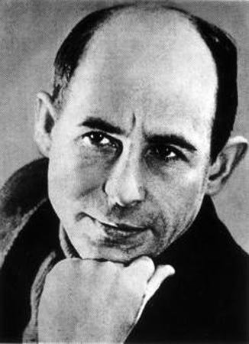
Н.Рубцов автор стихов о природе
Николай Михайлович Рубцов - поэт, родился 3января 1936 года. Н. Рубцов
родился городе Емецке Архангельской области в простой семье. В июне
1950 года Николай Рубцов закончил семилетку и, едва получив диплом,
покинул стены ставшего ему родным детдома. Его путь лежал в Ригу, в
мореходное училище, о поступлении в которое он мечтал все последние годы
своего пребывания в детском доме. Он преисполнен самых радужных
надежд и ожиданий

Slide 7
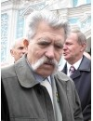
Б.Олейник автор поэмы «Крыло»
Первые образцы поэзии Бориса Олейника были опубликованы ещё в его бытность пионером. После окончания средней школы поступил на факультет журналистики Киевского национального университета имени Т. Г. Шевченко, учёбу в котором закончил в 1958. Возглавлял партийную организацию Союза писателей Украины на протяжении одиннадцати лет, причём за это время из этой организации не было исключено ни одного литератора

Slide 8
Заключение
Воздействие людей на природу становится более мощным и приобретает планетарный характер. В настоящее время, как никогда, остро стоит вопрос экологического воспитания детей. Ребенок, полюбивший природу, не будет бездумно рвать цветы, разорять гнезда, обижать животных. И чем раньше мы введем детей в прекрасный окружающий их мир, тем больше знаний, навыков и умений они получат

Slide 9
Стихи В. Астафьева о природе
Последняя четверть XX века поставила перед человечеством глобальную проблему — экологии, сохранения природного равновесия. Взаимоотношения природы и человека обострились настолько, что стало понятно: или человек научится жить как часть природы, по ее законам, или погубит планету и погибнет сам. Тема отношений природы и человека была новой в русской литературе, и одним из первых обратился к ней Виктор Астафьев. Уроженец русского Севера, Астафьев любит и чувствует природу Человек, по мысли Астафьева, перестал вести себя как мудрый и доброжелательный хозяин, превратился в гостя на собственной земле или же в равнодушного и агрессивного захватчика, которому безразлично будущее, который за выгодой сегодняшнего дня не способен увидеть проблемы, ожидающие его в будущем.
Человек! Щади зверей и птиц, Деревья и цветы, Ведь это все слова, Что царь природы - ты! .

Slide 10
Спасибо за внимание!

